Slide 1
第４回 Raspberry Pi Pico W

Slide 2
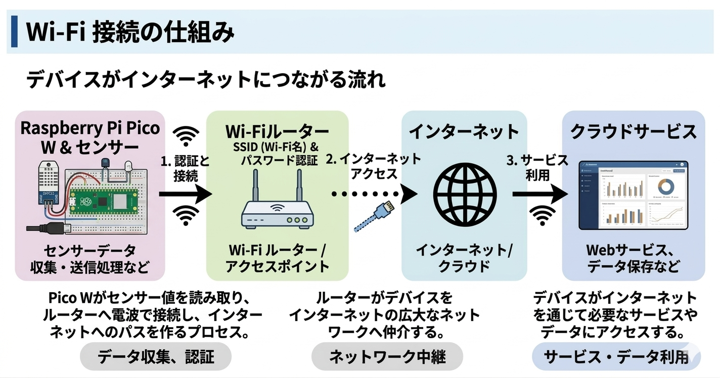
クラウド（Ambient）への環境データの送信
本日のゴール
Pico WをWiFiに接続する。
温度、湿度、気圧データをクラウド(Ambient)に送りグラフに表示させる。

Slide 3
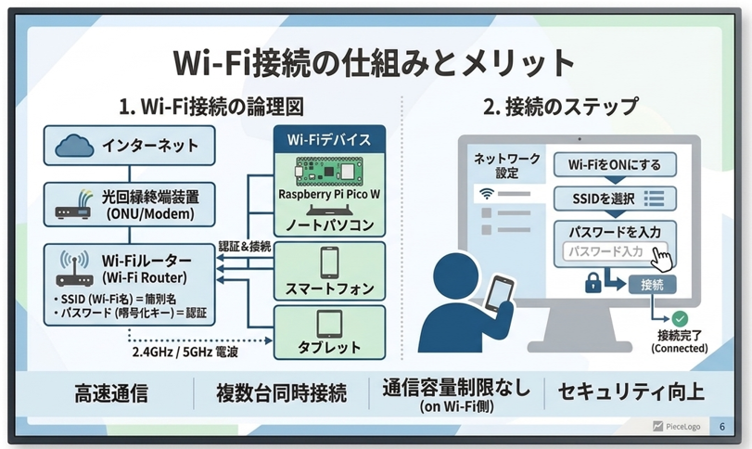
WiFi接続
WiFi接続とは
① WiFiデバイス(スマホ、ノートPC,Pico W等)はルータにSSIDとパスワードを使ってWiFiルータに接続します。
② インターネットを通じてサーバー、クラウドにデータ等を送ります。

Slide 4
事前確認
WiFi接続の確認
Windows/MacPC
各自の家にあるルータのSSIDとパスワードを確認する。
PCかルータで確認

Slide 5

WiFi接続プログラムの実行
Wifi接続確認用ソフト
調べたSSIDとパスワードを記入して下記のﾌﾟﾛｸﾞﾗﾑを実行する。
成功すれば「接続成功！ 」とIPアドレスが表示される。
import wifi
import time
# ===== Wi-Fi設定 =====
ssid = "あなたのSSID"
password = "あなたのパスワード"
print("Wi-Fi接続中...")
try:
wifi.radio.connect(ssid, password)
print("接続成功！")
print("IPアドレス:", wifi.radio.ipv4_address)
except Exception as e:
print("接続失敗:", e)

Slide 6

I2Cスキャン
I2Cスキャンを実行する
Raspberry Pi Pico WのI2C接続の確認
第２、３回目の講座で行ったものと同じです。
コード資料.zipの展開
「コード資料.zip」をZIP展開したフォルダーの中にcode.pyがあります。これをRaspberry Pi Pico Wにコピーします。
Raspberry Pi Pico W
下記のような検出
BME280センサーとOLEDを検出 アドレス = 0x3c, 0x76

Slide 7
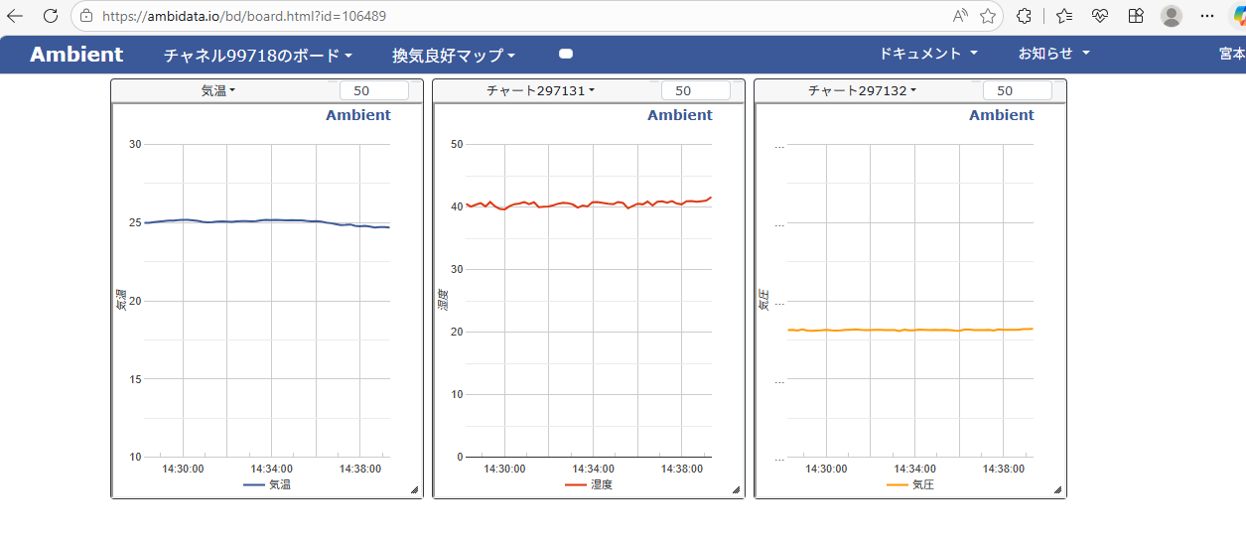
Ambient（アンビエント）クラウド
Ambient（アンビエント）クラウドとは
マイコンやセンサーから送られてくる IoT データを“受信・蓄積・グラフ化して可視化する”ためのクラウドサービスです。
サービス内容
IoT データの
受信（API / ライブラリ）
蓄積（クラウド保存）
可視化（グラフ化）
をワンストップで提供するクラウドです。
温度・湿度・CO₂・気圧などのセンサーデータを送るだけで、
リアルタイムにグラフが生成されます。

Slide 8
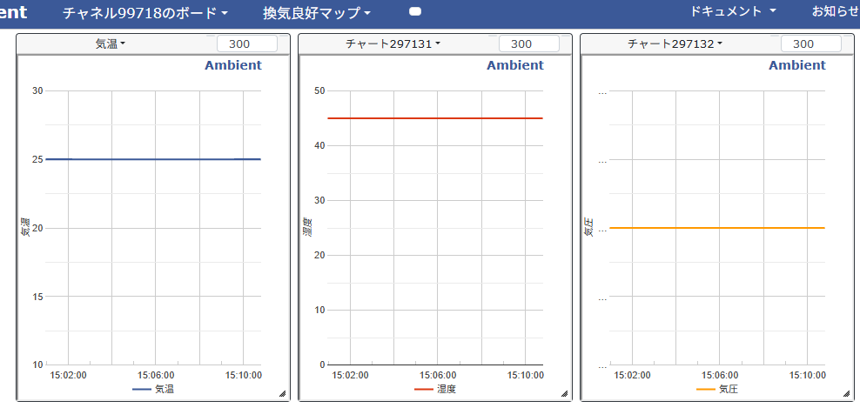
Ambientへ気温、湿度、気圧データを送る
用意した気温、湿度、気圧データを送る。
Ambientにデータを送れるか確認です。
コード資料.zipの展開
「コード資料.zip」をZIP展開したフォルダーの中にcode.pyがあります。これをRaspberry Pi Pico Wにコピーします。
固定データを送るソフトの実行
正常に送ることができた場合、下記のようなグラフになります。

Slide 9
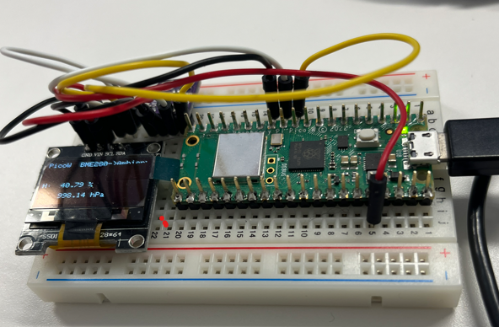
計測データのリアルタイム送信
BME280で測った気温、湿度、気圧データを送る。
「BME280で取得」→「データを整形」→「WiFiで送信」->Ambientがデータを受け取るという一連の流れをループさせます。。
計測データ送信ソフトの実行
正常に送ることができた場合、下記のようなグラフになります。

Slide 10
データの可視化と読み出し
Ambientグラフの確認
時間が経つにつれて、温度や気圧が線グラフになっていく様子を確認します。
PCがAmbientのデータを読み込む
クラウドに溜まったデータを、PC側のPythonプログラムから読み出す。
そのデータをエクセルでグラフ化する。

Slide 11
「Raspberry Pi Pico W」ハンズオンのまとめ
Ambientクラウドに計測データを送る。

Slide 12
ご静聴ありがとうございました。

